Slide 1
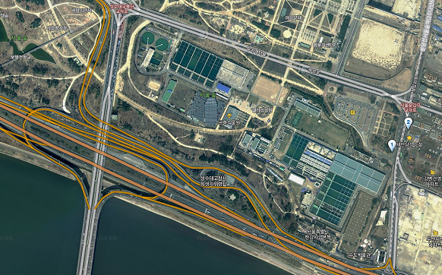
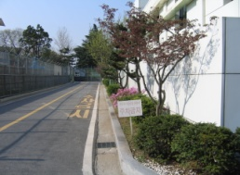
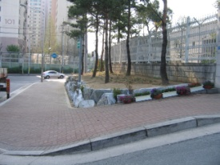
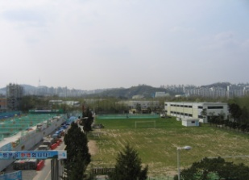
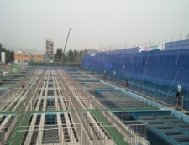
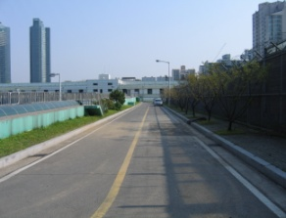
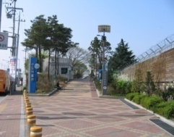
철거중
현장사무실
본관
웰빙센터
범례 | 부서명 | 담당구역 | 비고
 | 행정관리과 | 파고라 ~ 본관앞 ~ 박물관 출입구
 | 정수과 | 2,3계열 여과지(주변) ~ 침전지(주변)
 | 정수시설과 | 정수지 주변 배수로, 웰빙센터 ~ 박물관 출입구
 | 수도박물관 | 박물관 입구 ~ 박물관 ~ 완속여과지 주변
 | 합동 | 정문앞 ~ 버스정류장 주변
 | 오니처리장 | 배출수 처리장 주변
 | 삼성물산㈜ | 고도정수처리장 현장(2계열주변)

